Slide 1


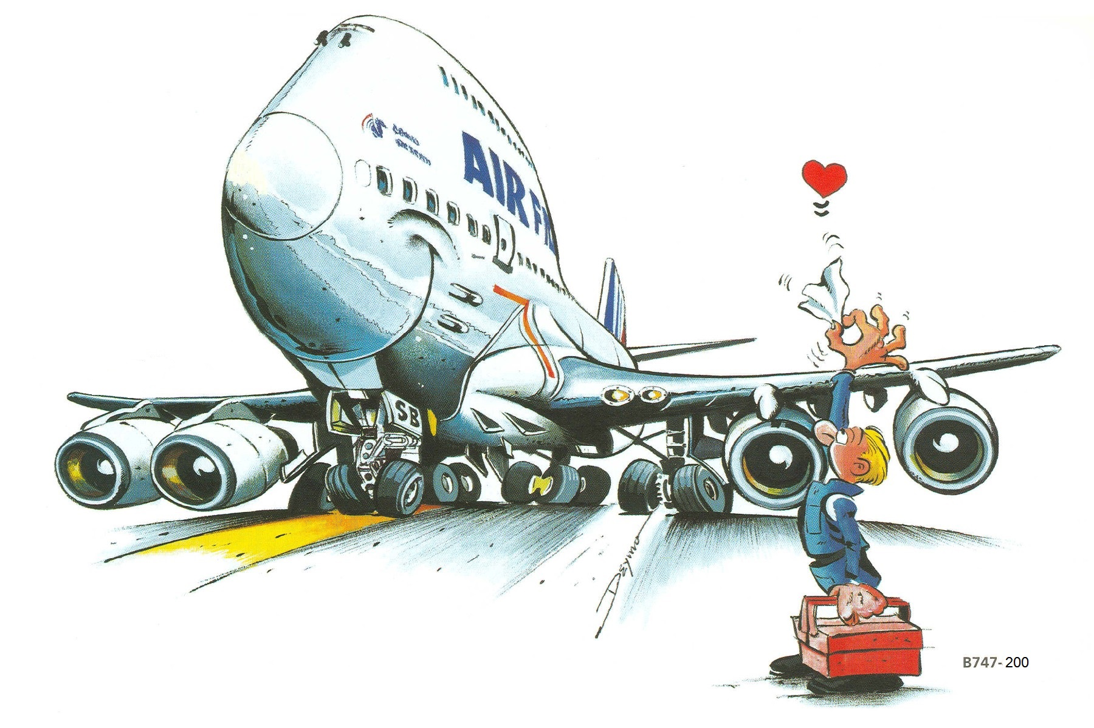
Le COMINAC
De 2005 à 2025 : 20 ans d’activités

Slide 2
2005 :
Assemblée Générale du 6 septembre 2005 : Réactivation du fonctionnement du Cominac
2006 :
19 novembre : repas de fin d’année « Chez Jenny » suivi d’un spectacle au Caveau de la République
2007 :
le samedi 16 juin : une journée Ballade Fluviale avec le déjeuner "Chez Gégène".
Sortie d’automne en Champagne : déjeuner à la Touraine Champenoise puis visite des caves « Champagne Chauvet »
Du 3 au 7 décembre : forum 747 Cité PN
2008 :
déjeuner au Golf d'Etiolles le 21 mai 2008
le 25 novembre 2008 : visite du synchrotron à Saint Aubin, plateau de Saclay, suivie du déjeuner à l’Atlas du Maroc
11 décembre 2008 : déjeuner Assemblée Générale à la Chaumière à Athis-Mons
2009 :
14 mars 2009 : visite de l’Assemblée Nationale
12 et 13 septembre 2009 : séjour à Angers avec visites dont le Musée Aéronautique d’Angers
Création de panneaux d’exposition
Exposition au musée Régional de l’air d’Angers
Vidéos « Fonction OMN »

Slide 3
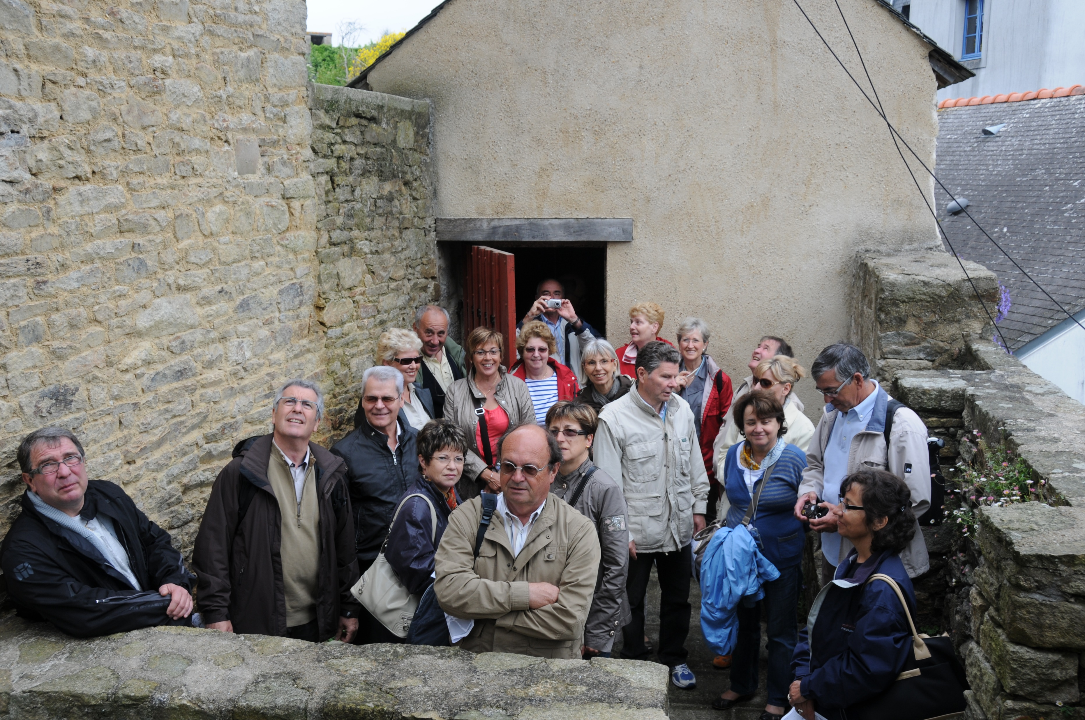
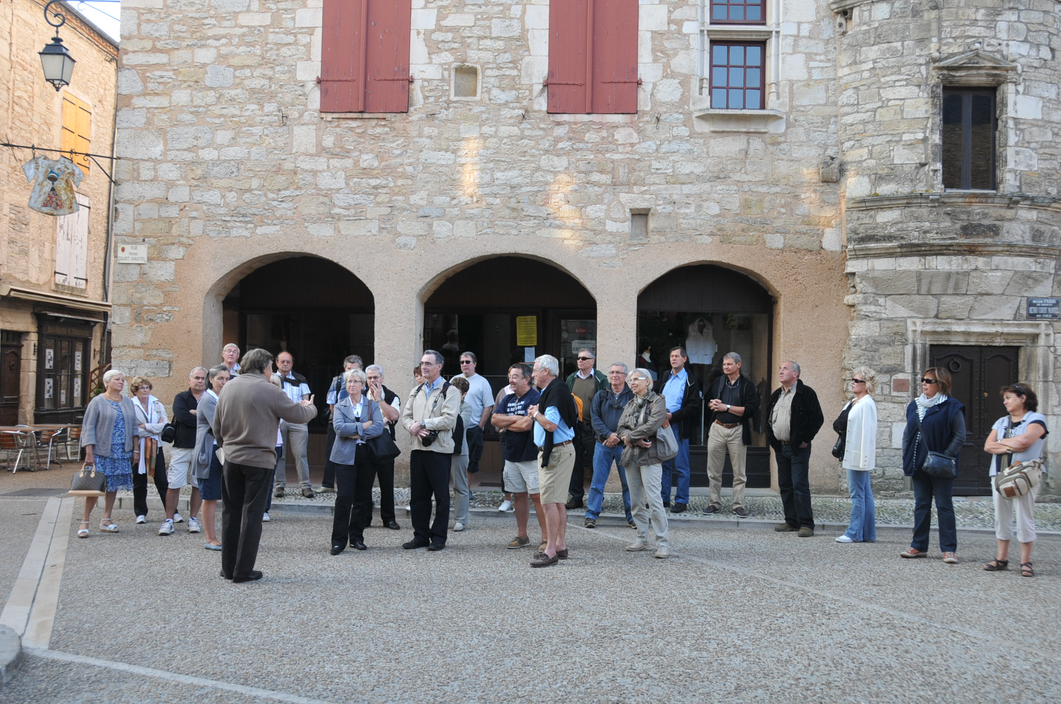
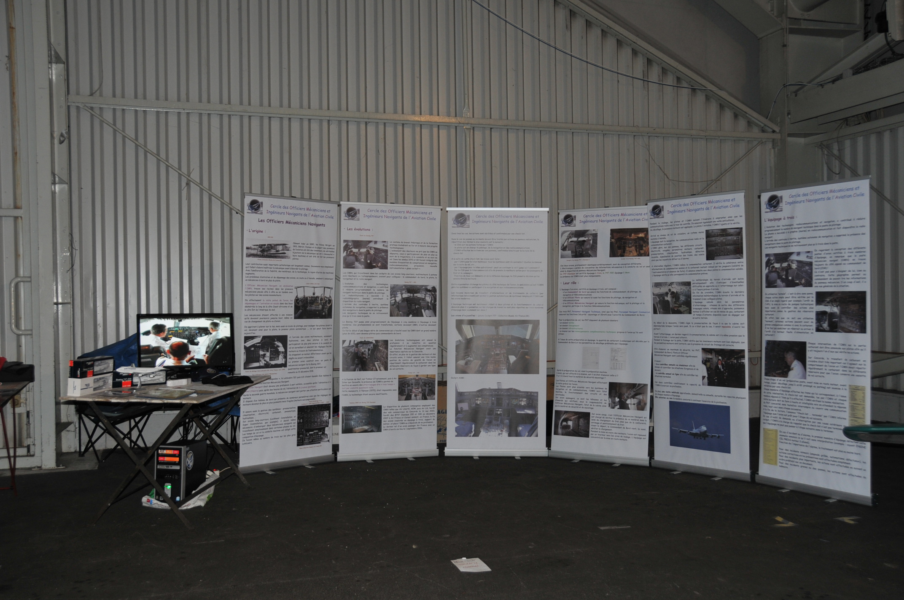
2010 :
Du 11 au 13 juin : visite région de Vannes
Octobre : Soirée cabaret Happy Days
2011 :
Repas de début d’année prévu le 27 janvier 2011 à midi au restaurant « la marée » à Rungis
le 24 mai : visite site Airbus avec le Béluga et l’A 380 et déjeuner au Cantou
Sortie meeting aérien de Guéret-Montluçon du 17 au 20 juin, une exposition Cominac est prévue.
Sortie d’Automne prévue à Rocamadour à l’occasion de la fête des montgolfières du 24 au 27 septembre.
Assemblée générale le 1er décembre 2011
2012 :
Désormais notre profession est représentée au musée de l'Air du Bourget à l'intérieur du Boeing 747 par affichage des panneaux expliquant l'évolution du métier.
Un projet de film représentant la profession est en cours.
Le 26 janvier 2012 : repas de début d’année au Pied de Cochon
Du 21 au 25 mai, la sortie de printemps sur le canal du Midi a été un succès.
11 octobre : la sortie d’automne s’est déroulée dans une bonne ambiance lors de la visite des passages couverts à Paris.

Slide 4
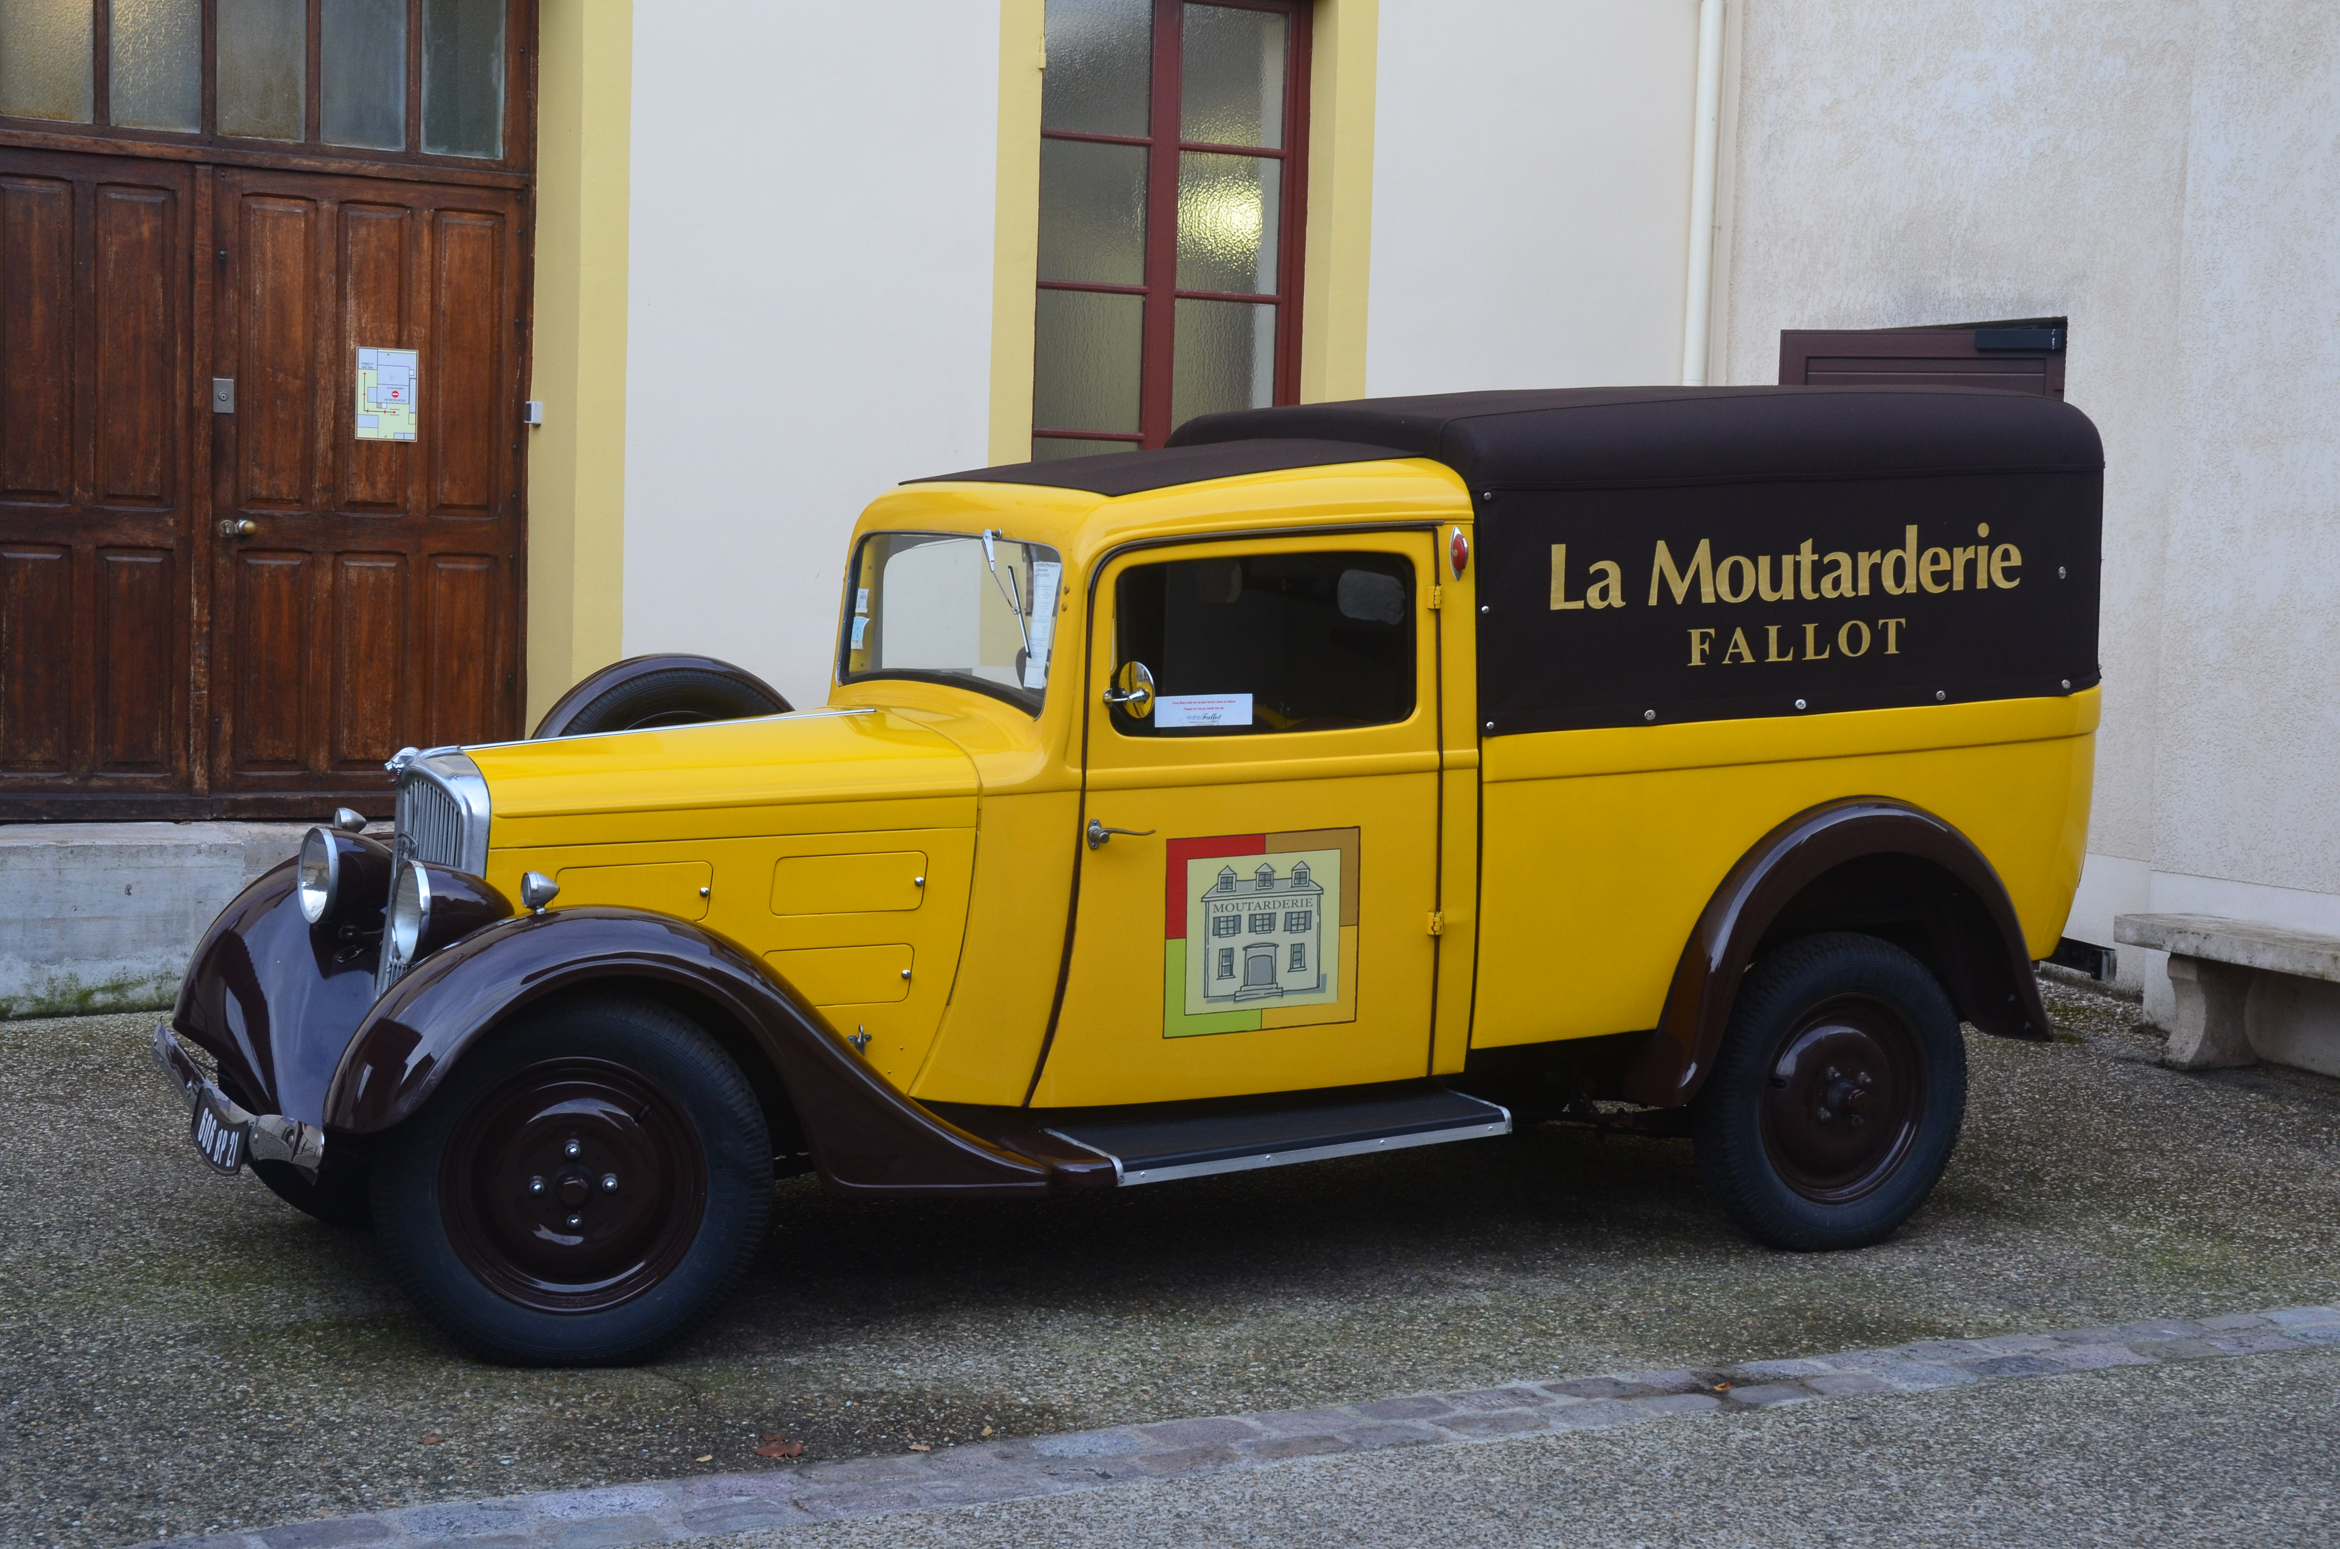
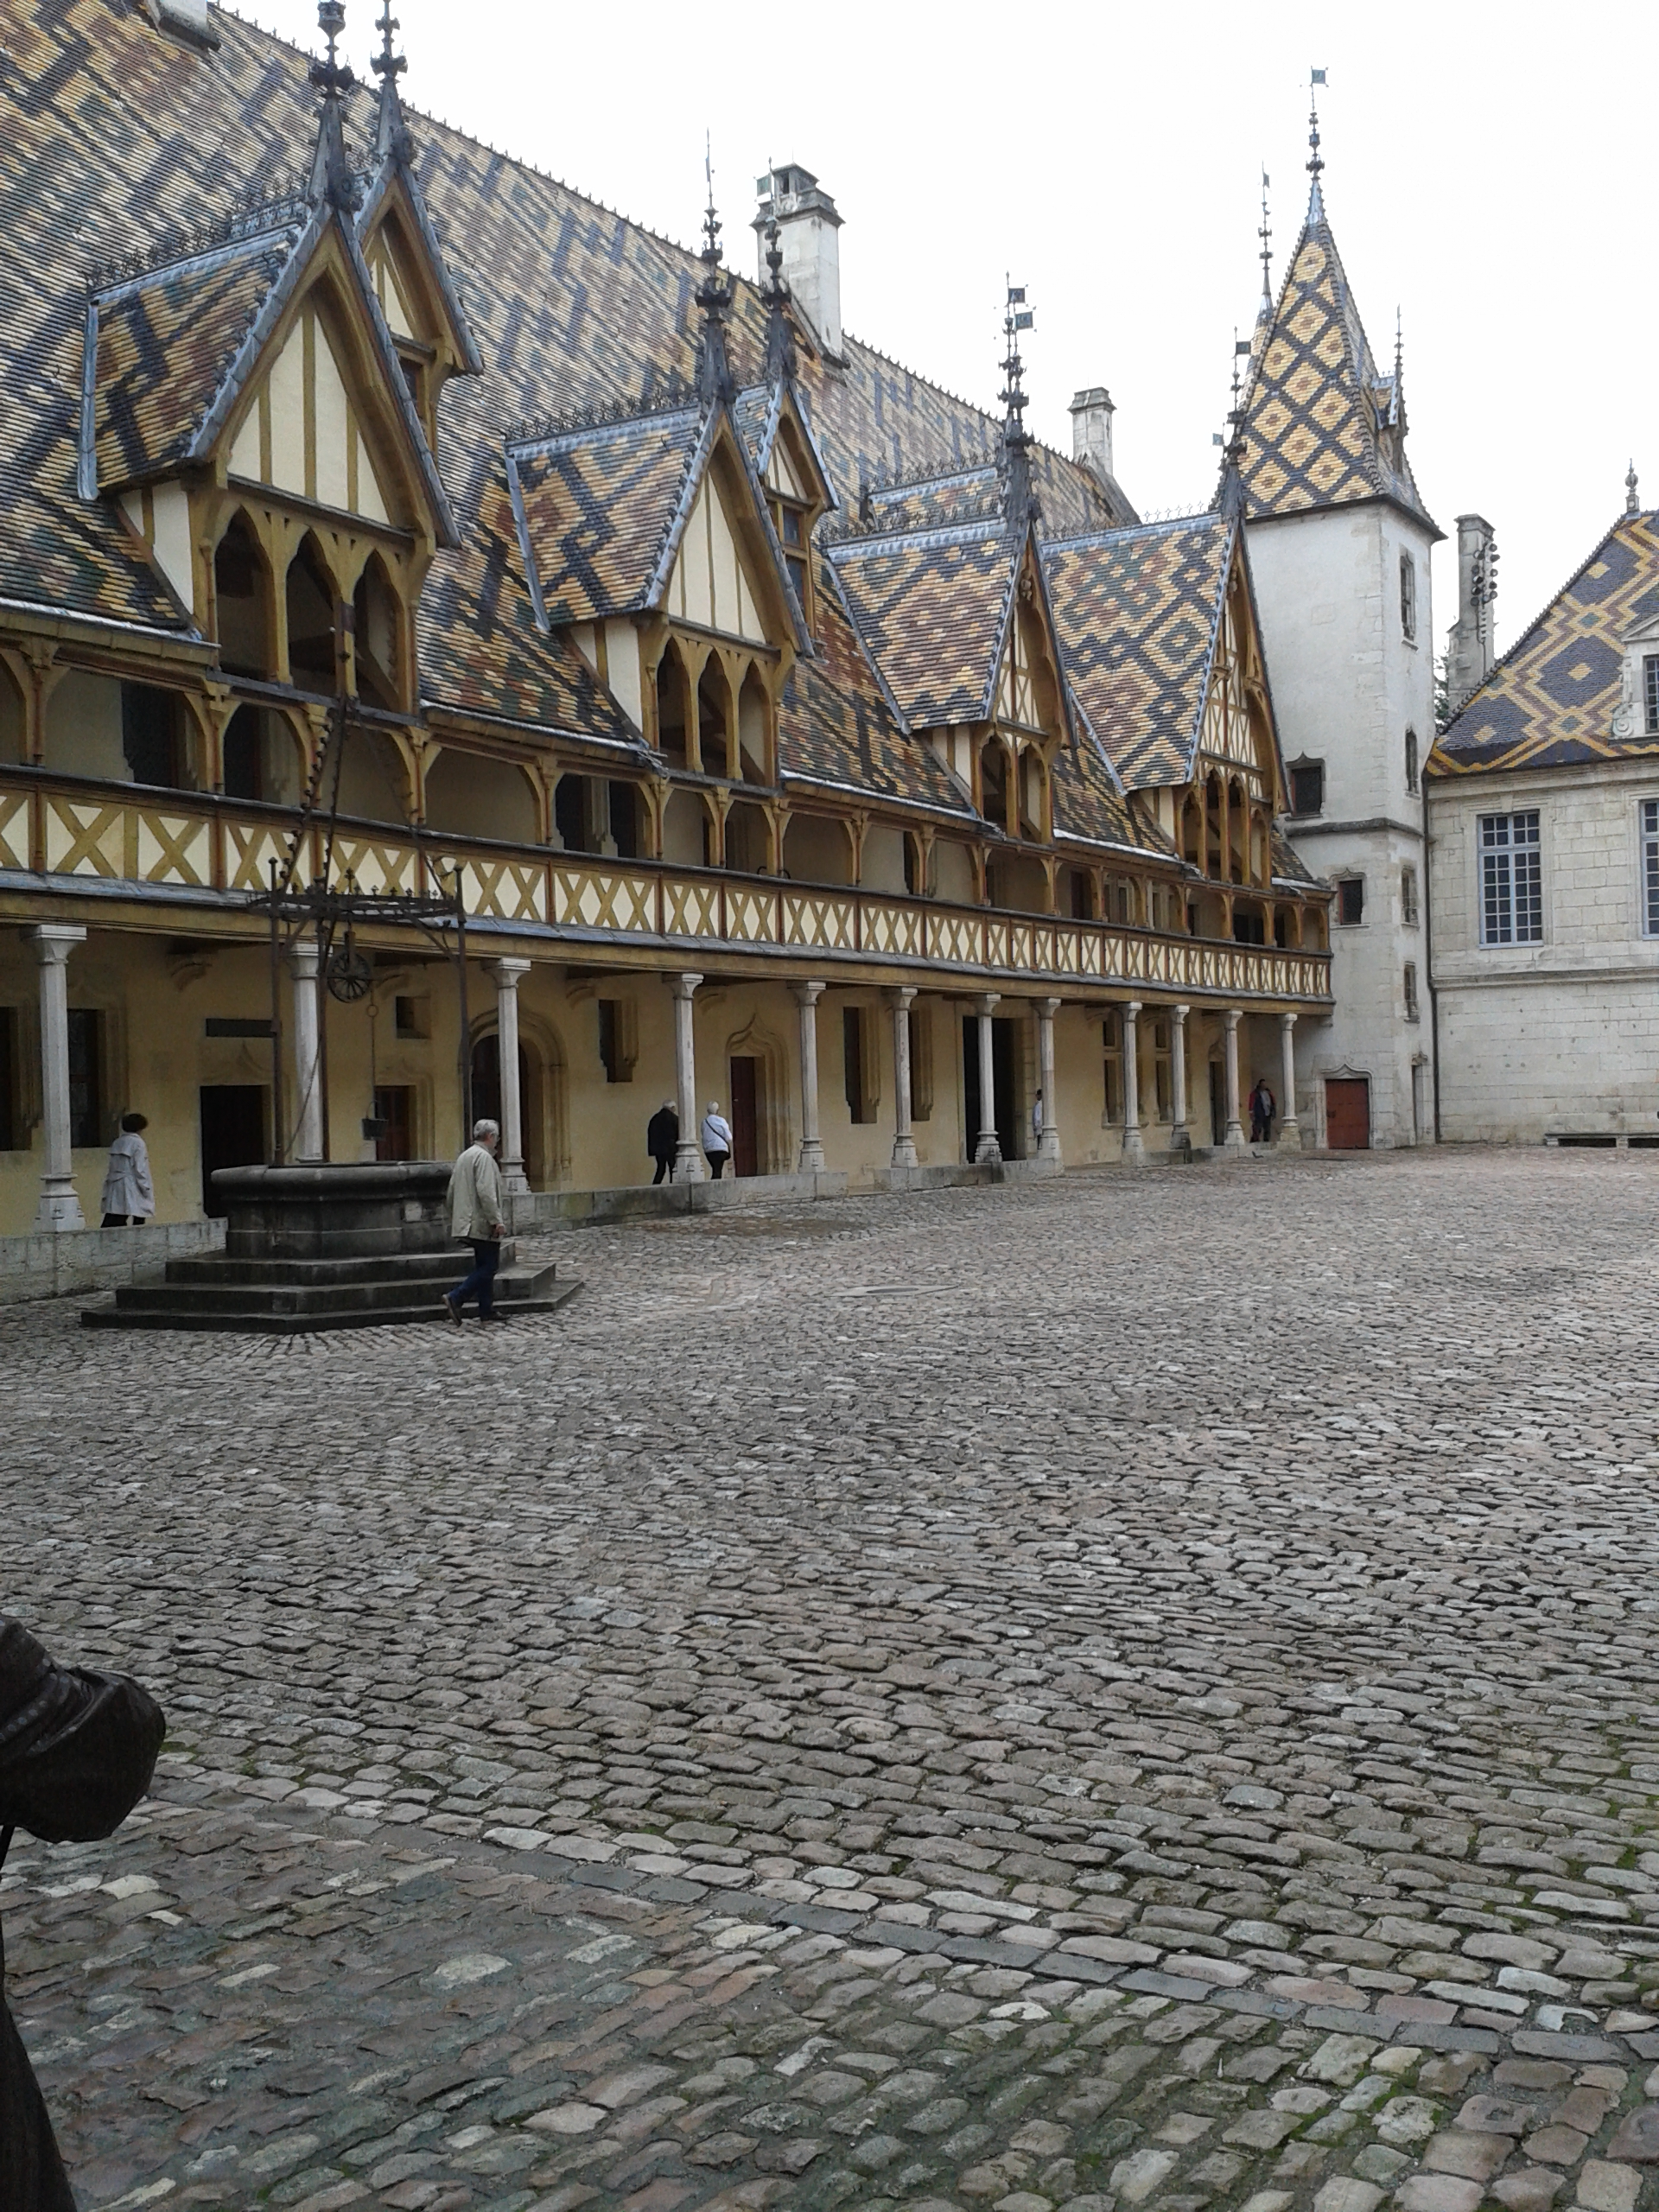
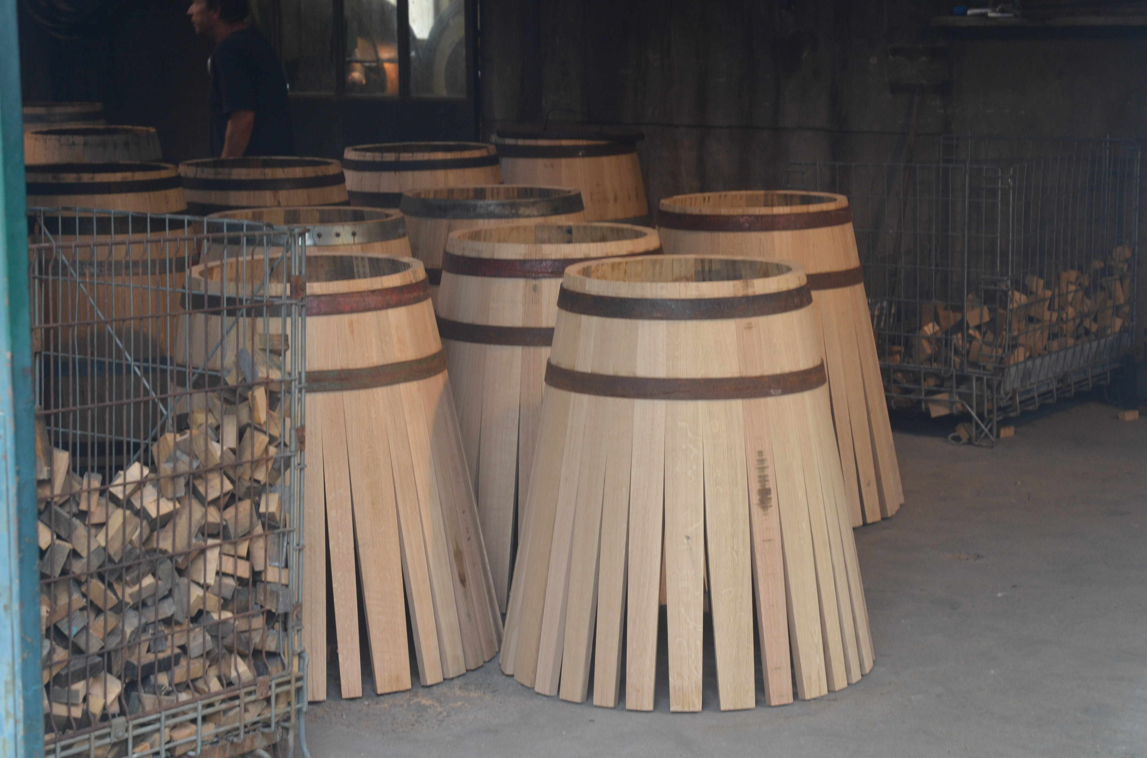
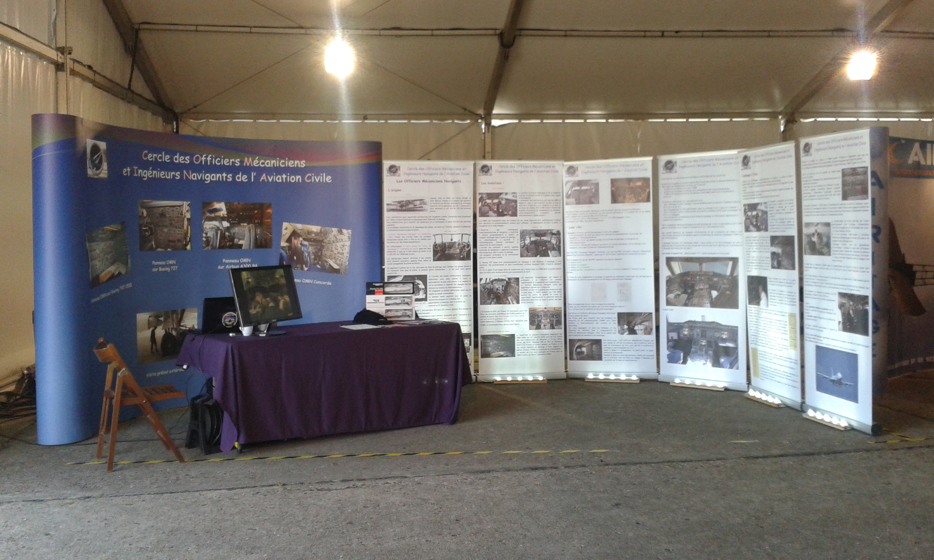
2013 :
le 24 janvier 2013 : repas de début d’année Chez Jenny
carrefour de l'air au musée de l’air et de l’espace du Bourget
sortie de printemps en Alsace annulée faute de participants
anniversaire de l'Aéroclub du Pays de Vannes
Du 4 au 6 octobre : sortie d'automne en Provence avec visite d’Eurocopter, le Palais des Papes, les Baux de Provence
depuis 2013 : distribution chaque année de calendrier Cominac aux adhérents
2014 :
le 23 janvier 2014 : repas de début d’année aux Noces de Jeannette
Le 15 mai 2014 : visite des Coulisses de la Tour Eiffel
Du 7 au 9 octobre, sortie en Bourgogne : Beaune, moutarderie Fallot, Tonnelier à Saint Romain
Déjeuner au restaurant Les Oliviers à Athis-Mons pour l’assemblée générale
2015 :
le 24 janvier déjeuner de début d’année au Bouillon Racine
Le 29 mai, sortie de printemps : visite de musée Aéroscopia et chaine de montage A 350
expositions au Carrefour de l'Air du Bourget, à La Ferté Alais, au forum des associations
Du 21 au 25 septembre : sortie d'automne pour les 10 ans du Cominac à COMINAC en Ariège
mise à jour de notre site internet

Slide 5
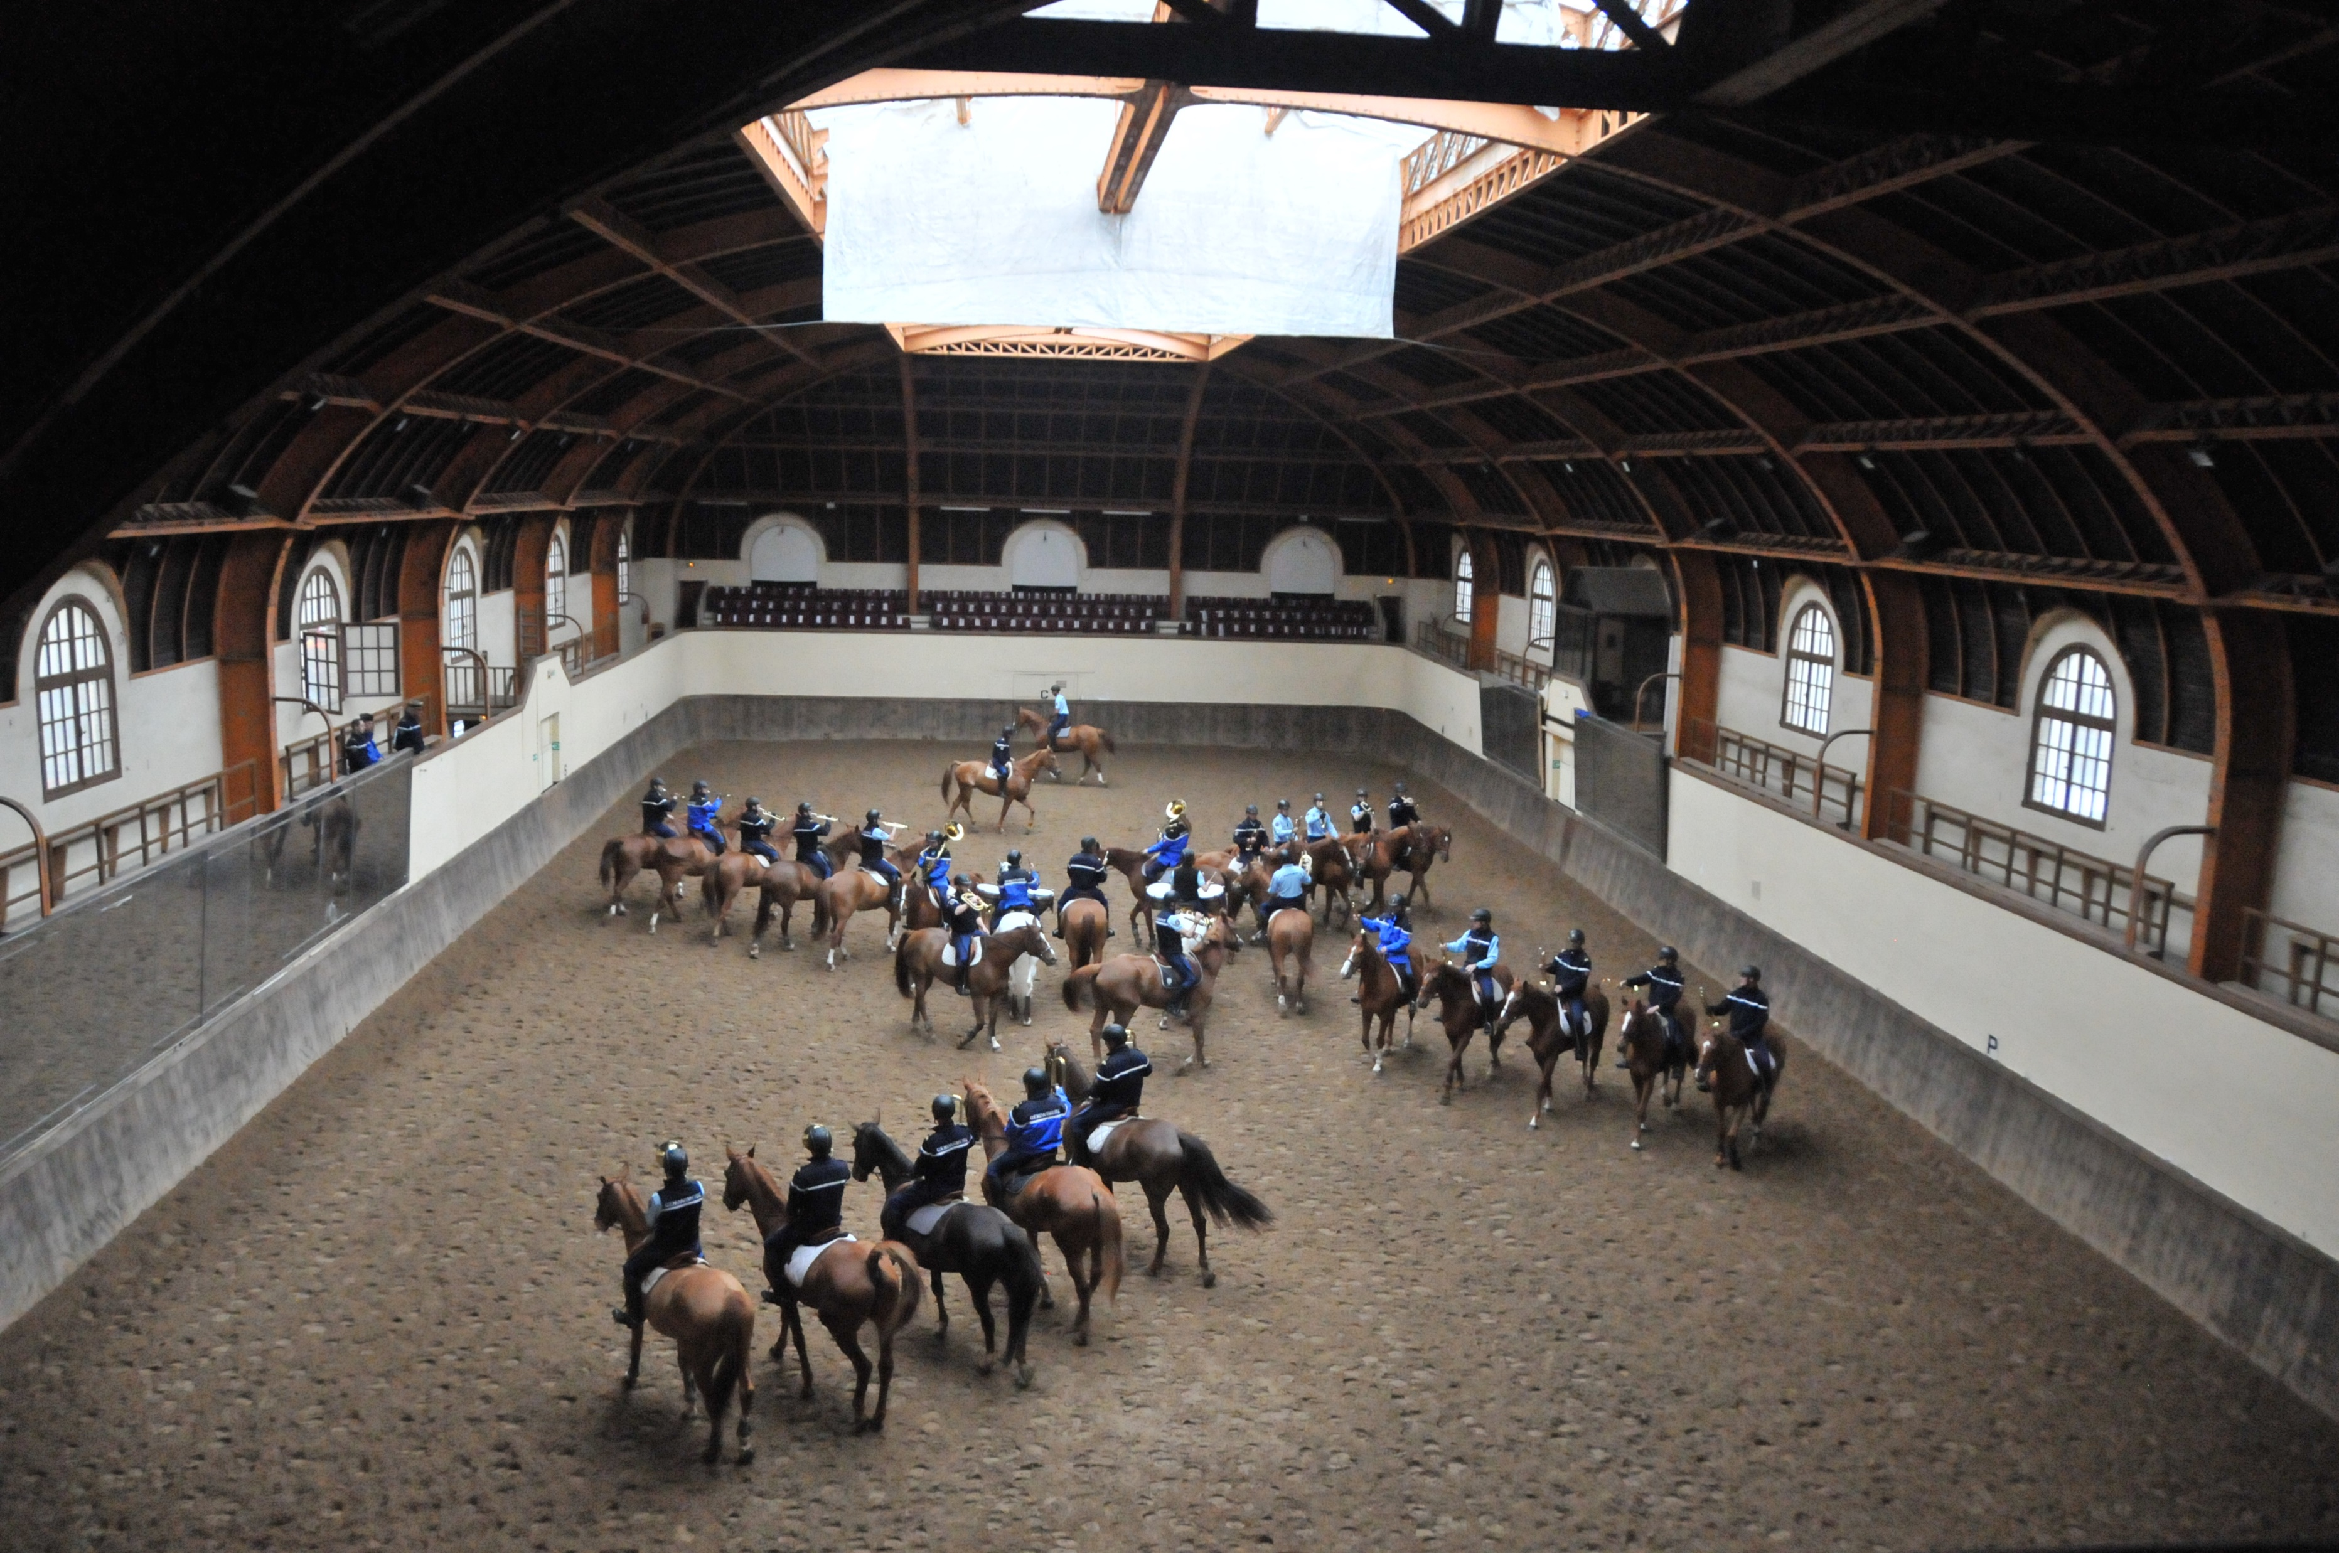
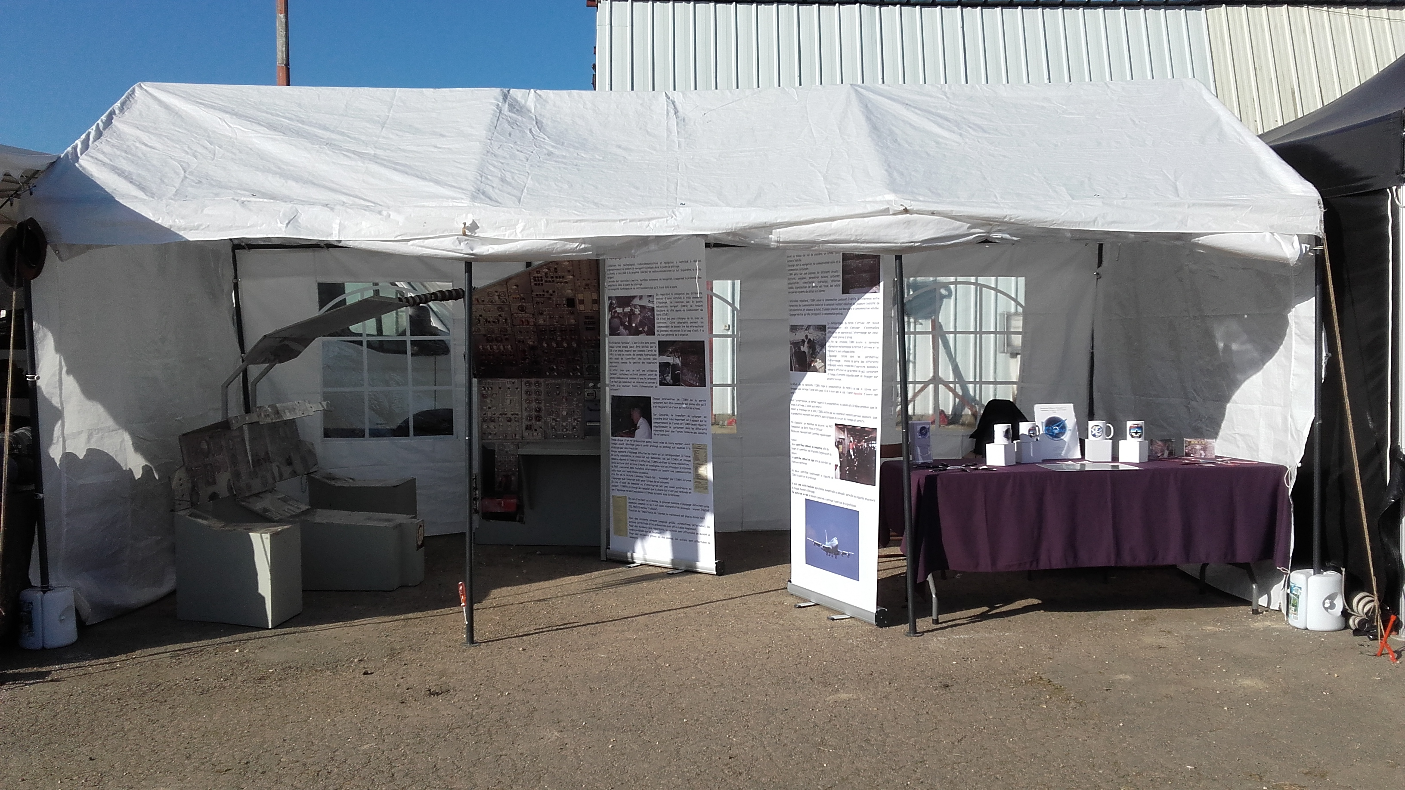
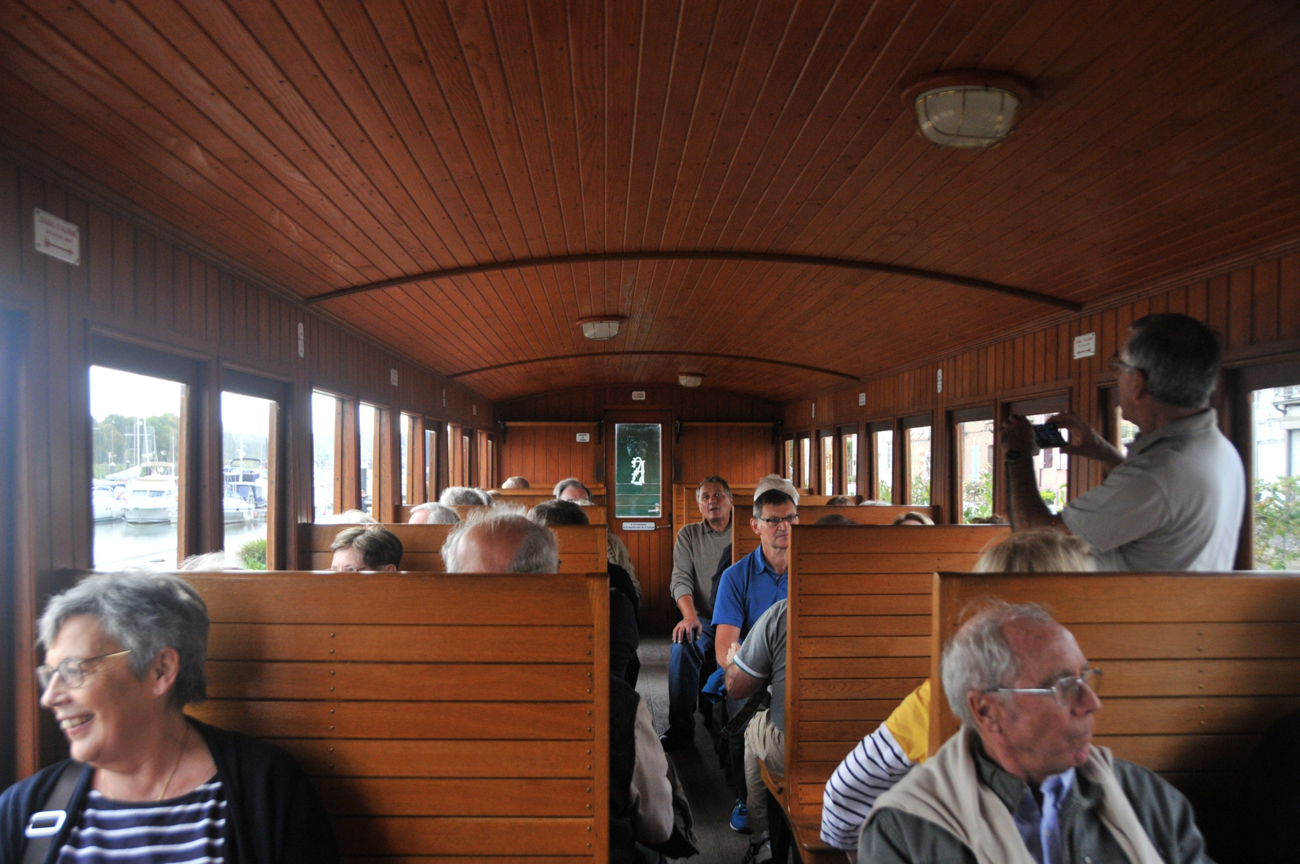
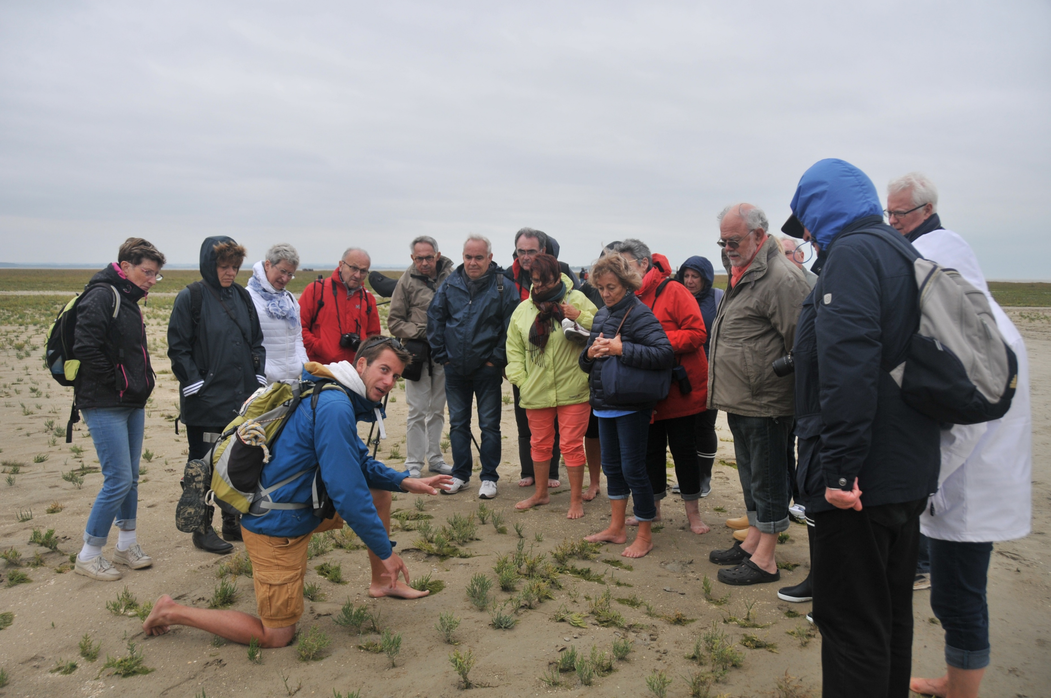
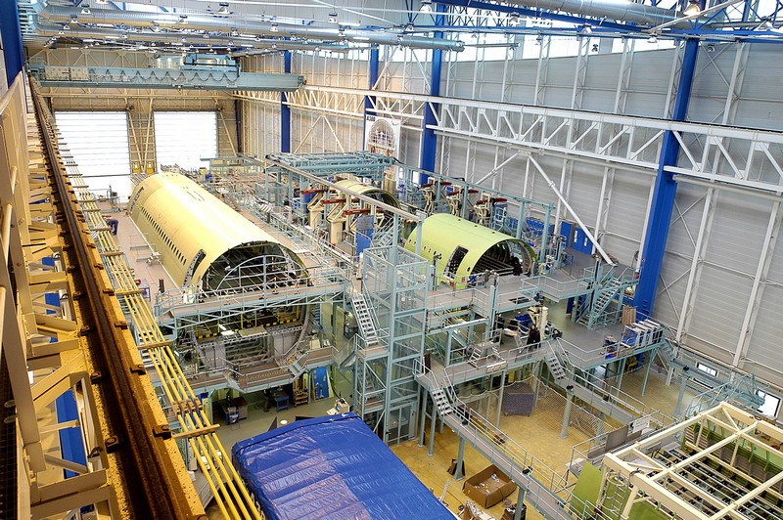
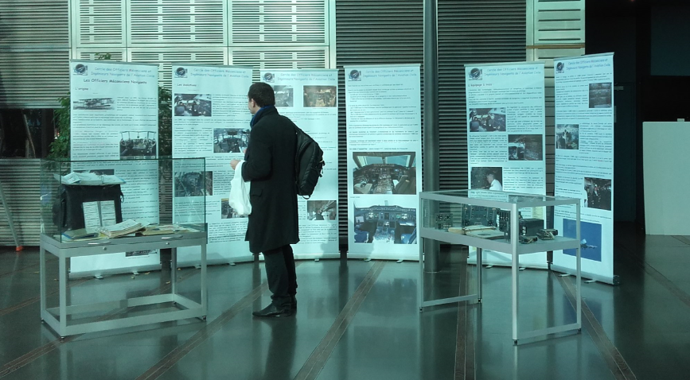
2016 :
repas de début d'année le 27 janvier à la Brasserie Flo
expositions au Carrefour de l'Air du Bourget,
meeting à La Ferté Alais,
Le 19 mai, sortie de printemps : visite de la Garde Républicaine
présence au forum des associations de Paray Vieille Poste
Du 27 au 30 septembre : sortie d'automne en Baie de Somme
2017 :
repas de début d'année le 26 janvier au Procope
exposition au Carrefour de l'Air du Bourget, du 31 mars au 2 Avril
meeting à La Ferté Alais, les 3 et 4 Juin
Du 13 au 16 septembre, sortie d'automne en Loire-Atlantique : visites entre Océan et Brière,
paludier, chantier naval et Airbus,
Novembre : exposition à la DGAC du 6 au 30 Novembre.
Le film (sur l’histoire et les missions de l’OMN) a été apprécié par l’auditoire. Il est visible sur le site du COMINAC
Repas de fin d’année chez JENNY le 8 décembre

Slide 6
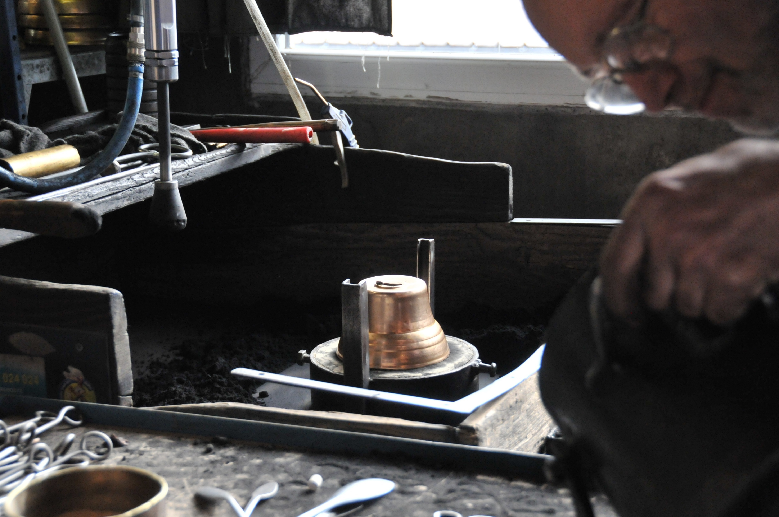
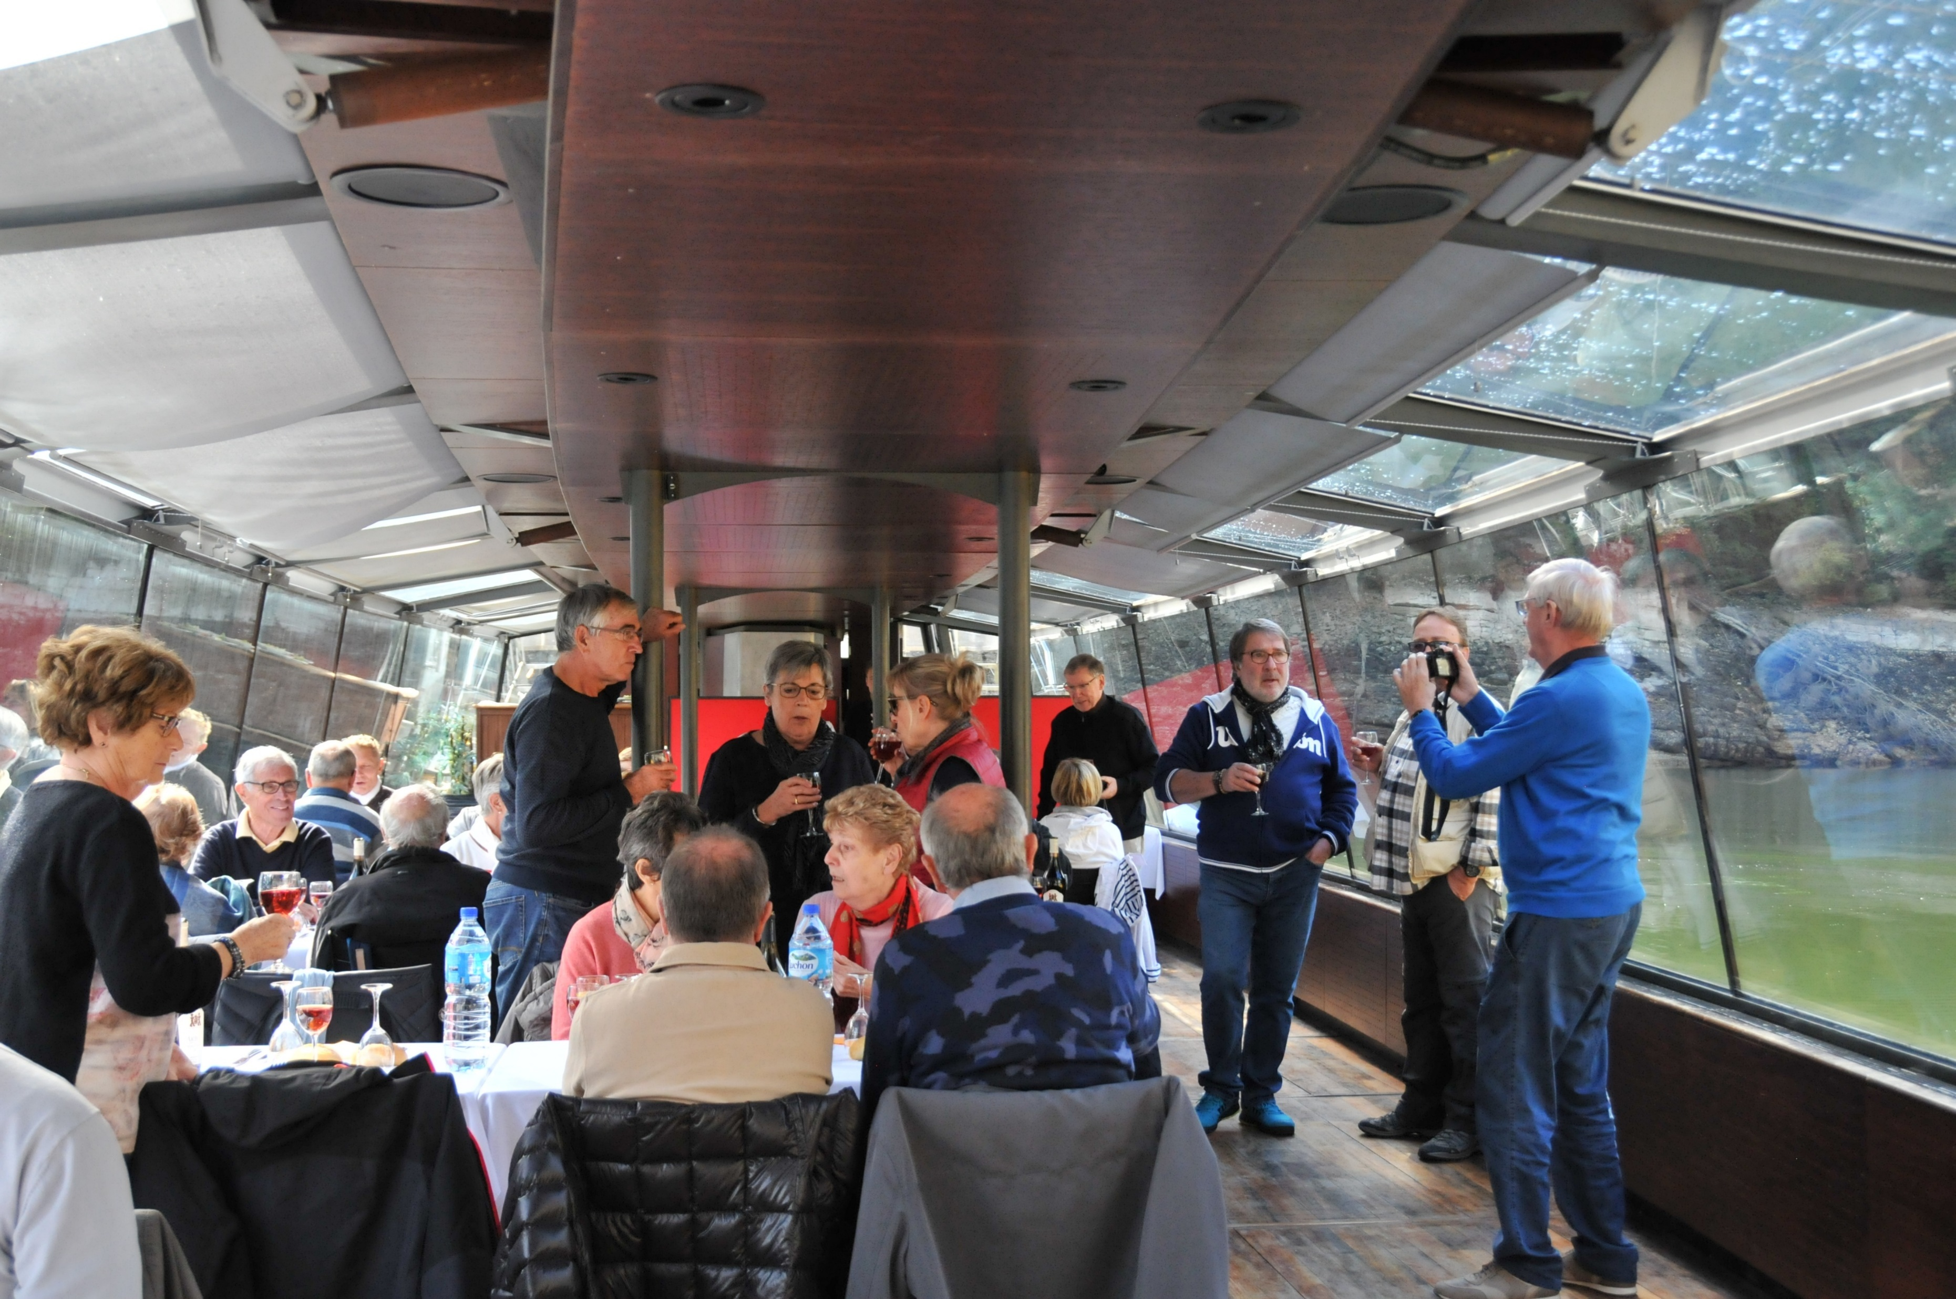
2018 :
Assemblée Générale à l’hôtel Mercure : à ne pas renouveler sauf toutes autres solutions épuisées
Forum Cité PN 5, 6 et 7 mars
Carrefour de l’Air 14 et 15 avril
Meeting de La Ferté Alais 19 et 20 mai
Le 29 mai, sortie de printemps : annulée suite aux dysfonctionnements des transports
Meeting Les Ailes de Meaux 23 et 24 juin
Du 1 au 5 octobre, visite dans le Doubs : Besançon, horlogerie Vuillemin, Saline Royale
Foire au Gras à Brive le 17 novembre
Forum d’Auteurs et d’Altitudes les 29 et 30 novembre à CDG
Repas de fin d’année le 4 décembre au Petit Marguery suivi de
la visite de la Manufacture des Gobelins
2019 :
Sortie de Printemps le 16 mai : visite du musée de la Monnaie de Paris suivie d’un déjeuner au restaurant le Procope
Meeting de La Ferté Alais 8 et 9 juin
Sortie d’automne à Rochefort du 23 au 27 septembre : Corderie Royale, l’Hermione, Stélia Aérospace, musée de l’Aéronautique Navale, La Rochelle et sa base sous-marine
Carrefour de l’Air les 28 et 29 septembre
Repas de fin d’année le 3 décembre à l’Auberge du Moulin Vert
La fin d’année 2019 a vu la dissolution du Snomac.

Slide 7
2020 :
Compte tenu des conditions sanitaires, aucune manifestation n’a eu lieu cette année
2021 :
Compte tenu des conditions sanitaires, nous avons repris avec prudence nos activités :
Sortie d’automne le 19 octobre : visite du Musée des Arts Forains suivi d’un repas à l’Auberge Aveyronnaise
Repas de fin d’année et St Eloi : le 1 décembre à la Brasserie Mollard
2022 :
Du 16 au 20 mai : sortie de printemps (Bordeaux)
Les 4 et 5 juin : meeting la Ferté Alais
Les 9 et 10 juillet : meeting de Meaux
Le 1 décembre : repas de fin d’année et Saint-Eloi aux Noces de Jeannette
Cette année encore, nos activités ont été fortement impactées par les conditions générales.
Nous avons eu à traiter le déménagement de la Maison des Associations.
Après négociations avec les différents services de la Compagnie, nous avons réussi à maintenir notre activité à Orly au sein de la Direction de la Maintenance.
Les conditions d’accès sont plus strictes qu’aux Sheds, nous ne pourrons donc vous recevoir dans notre local et nous ne pourrons pas utiliser d’espace pour nos assemblées générales.
Cette situation nous amène à trouver des établissements hors site Compagnie pouvant nous permettre de tenir nos assemblées.

Slide 8
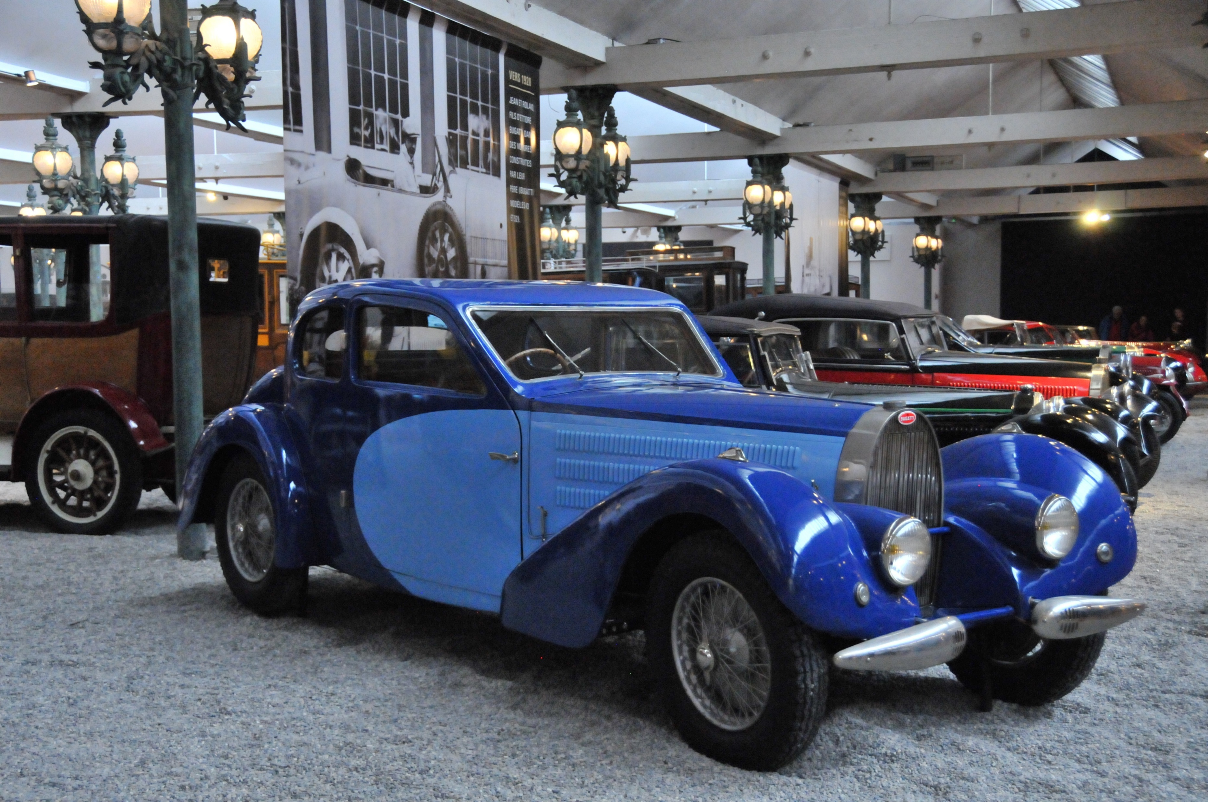
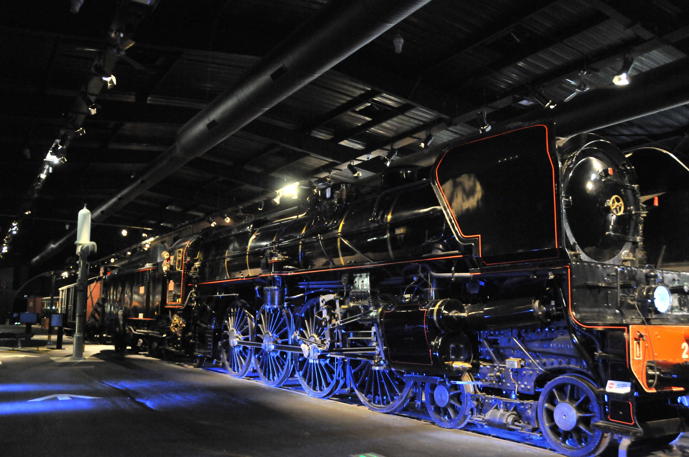
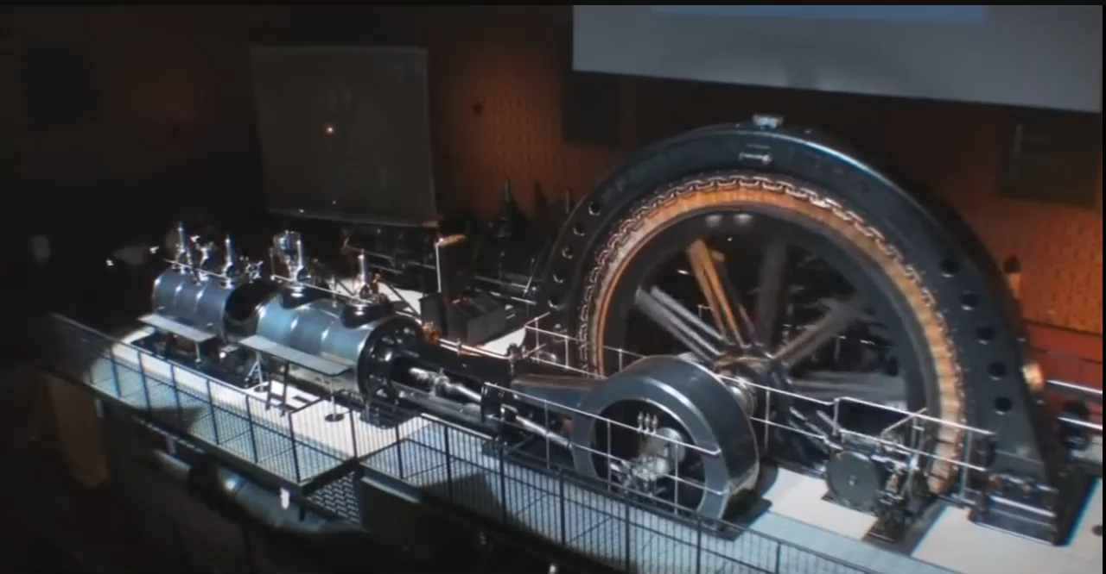
2023 : 27 et 28 mai : meeting de La Ferté Alais 9 et 10 septembre : meeting de Melun Du 2 au 7 octobre séjour en Touraine, visite des châteaux de la Loire : Cheverny, Chambord, Blois, Villesavin, Chaumont sur Loire le 8 décembre : repas de fin d’année à l’Auberge Aveyronnaise 2024 : 18 et 19 mai : meeting de La Ferté Alais 29 mai : sortie de printemps visite guidée à la Cinémathèque Française 14 et 15 septembre : meeting de Melun Du 7 au 11 octobre, sortie d’automne à Mulhouse : visite du musée national de l’Automobile, la Cité du Train, musée Electropolis, musée de l’impression sur étoffes Le 6 décembre : repas de fin d’année et Saint-Eloi aux Noces de Jeannette 2025: Le 21 mai : sortie de printemps musée de la Poste Les 7 et 8 juin 2025 : meeting la Ferté Alais Les 5 et 6 juillet 2025 : meeting de Meaux Du 6 au 10 octobre 2025 : sortie d’automne à Limoges Le 1 décembre 2025 : repas de fin d’année

